Slide 1
KHẢO SÁT LỚP 7
Năm học 2018-2019

Slide 2
NỘI DUNG
01
Công tác chuẩn bị
02
Khảo sát thử nghiệm
03
Khảo sát chính thức

Slide 3
1. CÔNG TÁC CHUẨN BỊ
01 | 02 | 03 | 04
Cơ sở vật chất |  | Lên kế hoạch
Trường | Phòng GDĐT | Phòng GDĐT | Trường
Máy tính (SL, cấu hình,...) Đường truyền internet | Rà soát CSVC đảm bảo 100% HS khối 7 tham gia Chuẩn bị phương án dự phòng khi có sự cố | Chia ca khảo sát cho Hs (CL và NCL) Phân công giám sát, giám thị, cán bộ kĩ thuật cho HĐ | Lập BTC và HĐ khảo sát cấp trường Chia ca khảo sát HD Hs thực hiện khảo sát
Trước ngày 5/3
→ Không cần đăng ký DS Hs khảo sát

Slide 4




2. KHẢO SÁT THỬ NGHIỆM
01
02
03
14g00
Thứ Ba
12/3/2019
Số lượng
Hs = máy
Báo cáo nhanh
http://bit.ly/ks7-1819

Slide 5




3. KHẢO SÁT CHÍNH THỨC
01
02
03
7g30 ngày 20/3
-
17g ngày 23/3
Số lượng
100%
Báo cáo nhanh
http://bit.ly/ks7-1819

Slide 6
Hướng dẫn thực hiện bài khảo sát

Slide 7
Thời gian 45 phút – 50 câu trắc nghiệm
 | Biết | Hiểu | Vận dụng thấp | Vận dụng cao | Tổng
Toán | 3 | 3 | 2 | 1 | 9
Lý | 3 | 3 | 2 | 1 | 9
Sinh | 3 | 3 | 2 | 1 | 9
Địa | 2 | 2 | 2 | 1 | 7
Sử | 2 | 2 | 1 | 1 | 6
Ngoại ngữ | 3 | 3 | 2 | 2 | 10

Slide 8
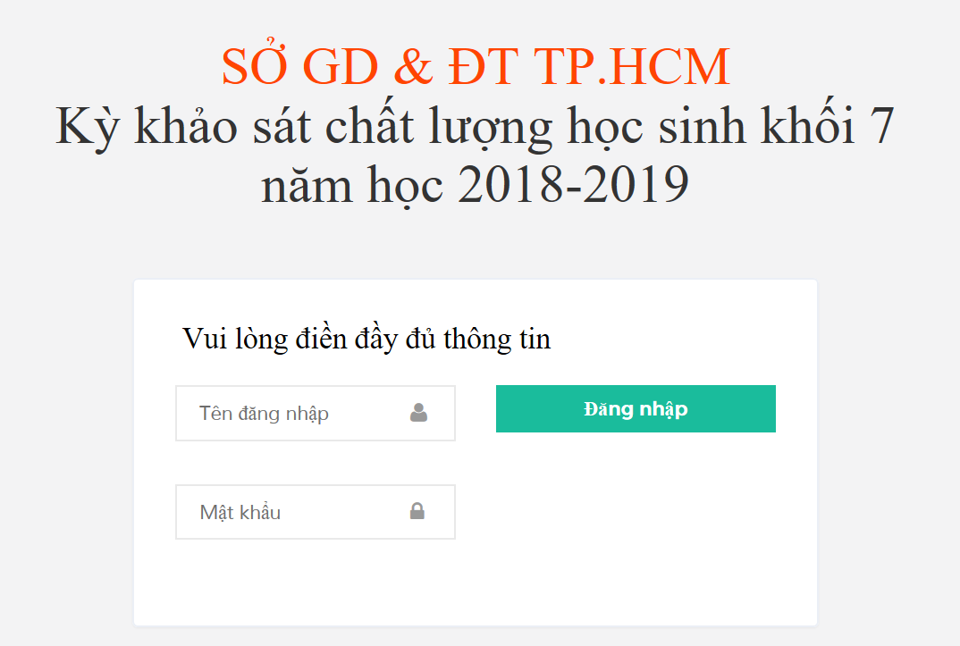
Khảo sát qua liên kết khaosat.hcm.edu.vn
Mã định danh của Hs
trên CSDL dung chung
Ngày sinh của Hs
dd/mm/yy

Slide 9
Khảo sát qua liên kết khaosat.hcm.edu.vn
A1I0PY
06/04/06
Notes:
A1J01T
A1J025
A1L06J
A1L078

Slide 10
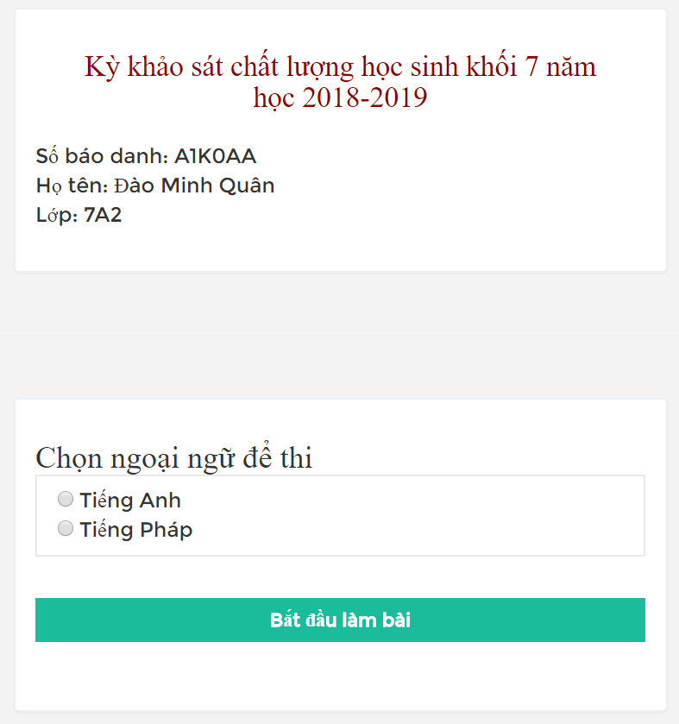
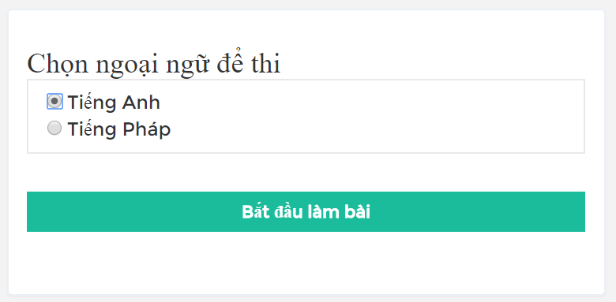

Slide 11
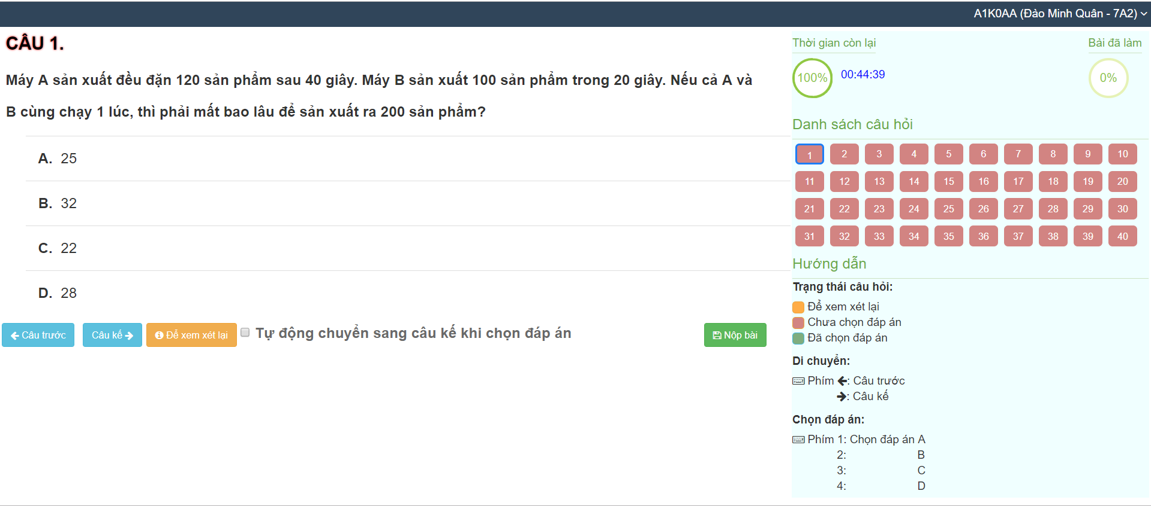

Slide 13
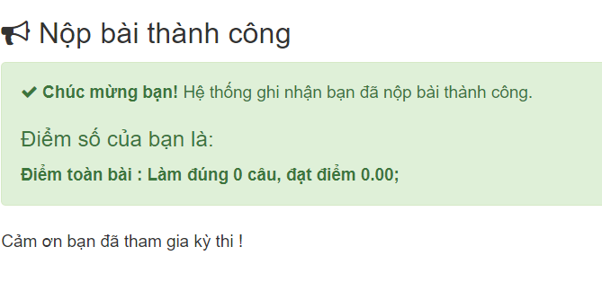
Khi nhấn nộp bài và đồng ý

Slide 14
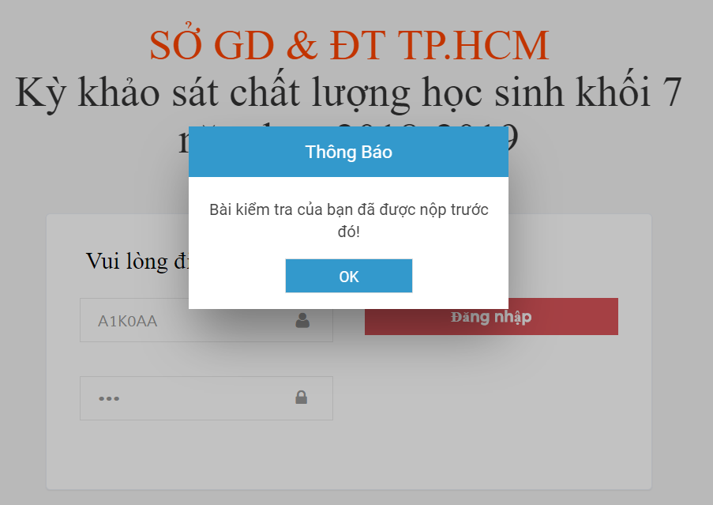
Sau khi nộp bài và thoát ra, Hs không thể vào lại bài khảo sát

Slide 15
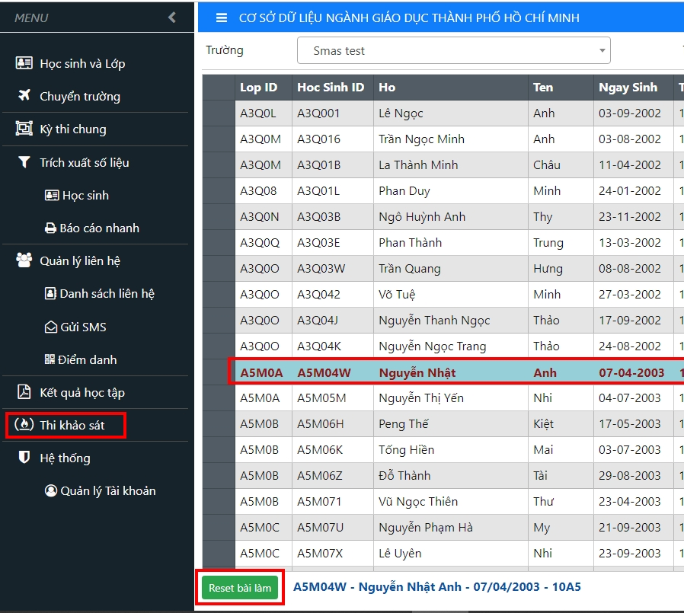
http://quanly.hcm.edu.vn
http://chuyentruong.hcm.edu.vn
Việc Reset bài của Hs
do Phòng GDĐT thực hiện

Slide 16
Phòng GDĐT gởi kế hoạch
về Phòng TrH
12/3
Khảo sát chính thức
5/3
14g00
Khảo sát thử nghiệm
20/3
23/3
Báo
cáo
nhanh
Báo
cáo
nhanh

Slide 17

Chân thành cảm ơn
Quý Thầy/Cô

